Slide 1

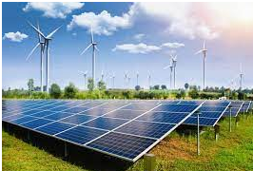
Futuro energético de Panamá
Lic. Tomasa De León, Portal Educa Panamá

Slide 2
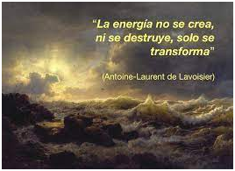
Problemática global
La energía es una medida del movimiento y su interacción con la materia. Uno de los principios fundamentales de la naturaleza es la Conservación de la Energía que señala que: La energía no puede ser creada ni destruida, sólo puede pasar de una forma a otra. De acuerdo con las distintas formas del movimientos, la energía puede ser clasificada como energía mecánica, energía química, energía electromagnética, energía nuclear. etc.

Slide 3
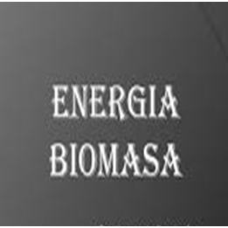

Desde el punto de vista de la utilización que el hombre le da la energía, las fuentes de energía pueden clasificarse como: fuentes de energía convencionales (Termoeléctricas, Hidroeléctricas y Nucleoeléctricas), y fuentes de energía no convencionales (Fotovoltaicas, Eólicas, Biomasa, Geotérmicas y Mareomotriz).
El consumo enérgico mundial se estima en 3,7x1020 J al año; de donde el petróleo es la fuente de energía primaria más importante ya que representa casi el 37 % del consumo energético mundial;

Slide 4
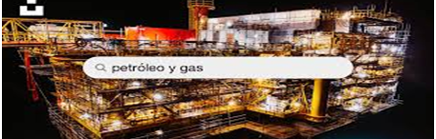
el segundo producto de mayor consumo mundial como portador primario de energía es el carbón con 27 %; seguido del gas natural con 24 %; la hidroelectricidad con 6 %. y la producción de energía de origen nuclear también con 6%.
Las reservas mundiales de combustibles no son ilimitadas. Tomando en cuenta que las reservas de petróleo en nuestro planeta son del orden de 1,3x1012 barriles, y que el consumo anual de petróleo es próximo a 3,0x1010 barriles; para el año 2050

Slide 5
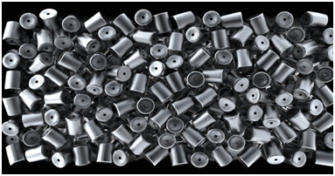
estarán agotados los yacimientos hasta hoy conocidas de petróleo de la Tierra. De acuerdo con esta estimación el declive en la reserva mundial de petróleo empezará en el 2008. Por otro lado, en vista de que las reservas de uranio están próximas a 3,1x106 toneladas, y que el consuno anual de uranio es de 6,0x104
toneladas, las reservas de uranios se agotarán en el 2060. Debido a que la reserva mundial de gas natural está alrededor de 1,5x1014 m3, y que el consumo anual es aproximadamente de 2,4x1012 m3, las reservas de gas natural se acabarán para el año 2070.

Slide 6
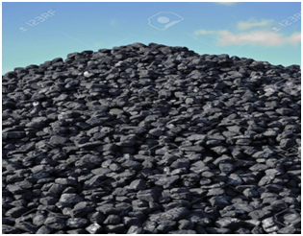
Sin embargo, como las reservas comprobadas de carbón son de 1,0x1012 toneladas, y el consumo anual de carbón esta alrededor de 5,8x109 toneladas, tenemos carbón hasta el 2180.
Para que un país pueda aprovechar su potencial energético, se requiere un desarrollo tecnológico y una apropiada estrategia enérgica. El desarrollo de un país no debe medirse solamente en función de la cantidad de energía que utiliza por habitante, sino además por el uso eficiente como utiliza su energía.

Slide 7
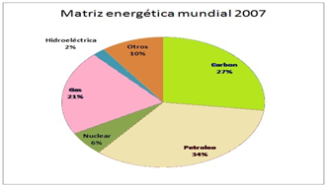
Mientras que en los países desarrollados, en promedio, cada persona consume anualmente el equivalente a 40 barriles de petróleo, en los menos desarrollados cada individuo consume por año el equivalente a 6 barriles.
A pesar de que el modo de vida de los estadounidenses es una aspiración de muchas personas, si el resto del planeta consumiera la energía que consume cada ciudadano de este país, habría que multiplicar por 5 la producción de energía mundial

Slide 8
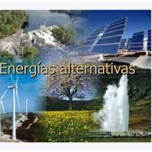
Desde otro ángulo, aunque encontramos y podemos explotar combustibles fósiles en otros planetas, debemos cambiar nuestros hábitos y forma de consumo energético, ya que no podemos, por la supervivencia de nuestra especie, seguir arrojando gases contaminantes a la atmósfera.

Slide 9
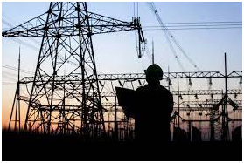
Las alternativas energéticas de Panamá
El consumo total de energía de la República de Panamá en un año es aproximadamente de 7,0x1016 J, lo que representa 0,02% del consumo total de energía en el mundo. De esta cantidad la energía eléctrica consumida anualmente
en nuestro país es próxima a 2,2x1016 J(6, 0x109 kw.h). En la actualidad, tenemos una capacidad instalada de energía eléctrica próxima a i 600 mk, pero cada año el desarrollo económico de Panamá requiere cerca de 40 MW de nuestra generación.

Slide 10
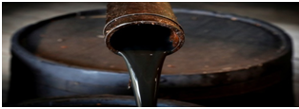
Petróleo: el petróleo es un aceite natural producido por la descomposición, en ausencia de oxígeno, de sedimentos orgánicos marinos depositados bajo la superficie. La dependencia energética de petróleo de Panamá es de 87%. Nuestro país consume anualmente cerca de 16 millones de barriles de petróleo. De esta cantidad, aproximadamente la mitad del petróleo consumido es absorbido por el transporte. Los derivados del petróleo que consumimos provienen mayoritariamente de Curacao.

Slide 11
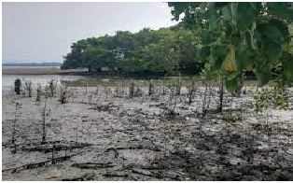
En los años 70 se encontraron indicios de hidrocarburo en panamá. actualmente, se hacen los estudios de prospección y factibilidad de yacimientos de petróleo en el golfo de san miguel, en Darién. existen evidencias de la existencia de petróleo con gas en nuestro territorio, la cuestión fundamental es que si con precios actuales su explotación sea rentable.

Slide 12
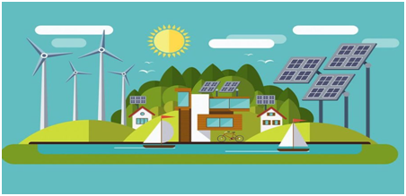
Hidroeléctricas: una central hidroeléctrica es el lugar en donde la energía potencial que posee una caída de agua, se transforma en energía eléctrica a través de un dinamo. Las centrales hidroeléctricas no consumen el agua, ni la transforman en algo distinto, sólo aprovechan la energía del flujo del agua.

Slide 13
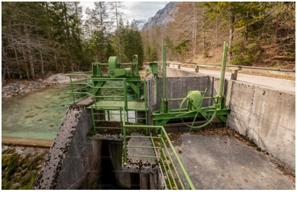
En panamá hay instaladas ocho hidroeléctricas con potencias superiores a los 840 MW, suministrando el 53 % de la generación de energía eléctrica, total del país. Se tiene en proyectos la construcción de otras ocho hidroeléctricas, las cuales vendrían a representar un importante apoyo a la generación de energía no contaminante

Slide 14
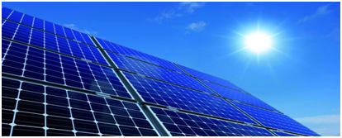
La energía solar: la energía solar es la energía obtenida directamente del Sol. La potencia por unidad de superficie que nos llega del Sol es de 1000w/m2. La energía solar puede ser aprovechada para producir agua caliente de baja temperatura para uso domestico o industrial. A través de placas de semiconductores que se excitan con la radiación solar, la energía solar se puede
transformar en electricidad. También puede ser utilizada para producir electricidad calentado agua con la radiación solar y haciéndola pasar a través de una turbina.
.

Slide 15
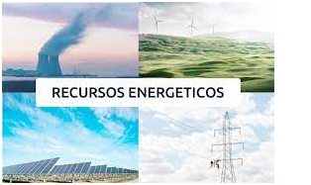
Además, se puede producir electricidad utilizando el sol para calentar el aire, luego sube por una chimenea donde están los generales.
Debido a la proximidad de Panamá con respecto al Ecuador, tenemos una buena disponibilidad del recurso energético solar. La energía por unidad de superficie que recibe nuestro país durante un día es del orden de 4,5 kW.h2.

Slide 16
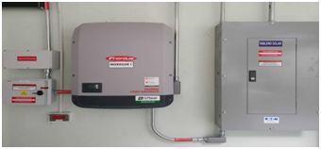
Si deseáramos remplazar toda nuestra energía eléctrica por energía fotovoltaica, necesitaríamos un área para la disposición de los paneles de unos 150km2. El costo de los panales solares, sus baterías y conectores que suplirían nuestras necesidades sería de aproximadamente 50 mil millones de dólares. Si consideramos que estos paneles tienen una vida útil alrededor de 25 años, significa que terminado este tiempo se debe hacer una nueva inversión.

Slide 17
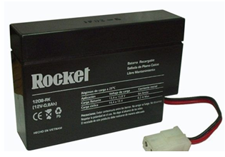
Esto sin considerar que las baterías (acumuladores de energía) deben ser remplazadas aproximadamente cada 3 años .
A pesar de que la inversión para generar electricidad fotovoltaica es alta, ella es una alternativa aun en los lugares donde no ha llegado la red de distribución de energía eléctrica. No está de esta de más recordar que cerca del 15% de las viviendas de nuestro país aún no disponen de electricidad. Energía de Biomasa.

Slide 18
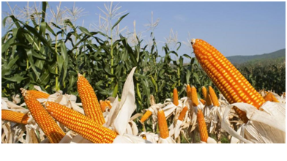
La biomasa es todo material orgánico de origen vegetal o animal que puede ser utilizada para producir energía. Entre los residuos agrícolas que pueden ser quemados para generar electricidad, tenemos los tallos del maíz y el bagazo de la caña. No está de más señalar que la mitad de masa de los árboles que es destinado para uso maderable, es desechada en forma de ramas, corteza, astillas y aserrín.

Slide 19
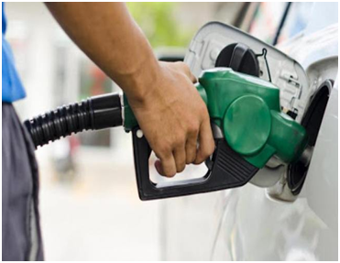
La caña de azúcar puede ser utilizada para producir etanol (biocombustible), para posteriormente ser empleado como combustible en los automóviles. En vista de que el rendimiento de una hectárea de caña produce aproximadamente 2 300 galones de etanol al año, y que el consumo anual de gasolina en Panamá es del orden de 162 millones de galones; si deseáramos añadir 10% de etanol a la gasolina (Gasolina e 10), se requerían 16,2 millones de galones de etano.

Slide 20
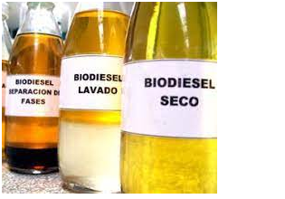
Para esto necesitaríamos sembrar 70 k2 de caña.
Como actualmente Panamá posee 170km2 destinado a la siembra de caña, requeríamos utilizar el 41 % de estas cosechas para producir el etanol requerido, u ocupar 70 km2 adicionales para las nuevas plantaciones de caña.
el biodiesel es un biocombustible que se obtiene a partir de aceites vegetales o grasas animales mediante procesos industriales.

Slide 21
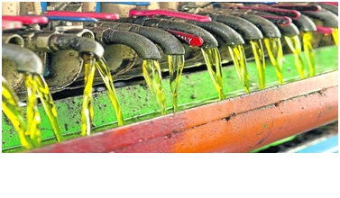
una de las variedades de mayor rendimiento por hectárea de aceite vegetal para producir biodiesell es la palma africana.
Considerando que una hectárea de palma produce cerca de 1 400 galones de biodiesel al año, y que el consumo anual de diesel en Panamá es del orden de 267 millones de galones; si deseáramos añadir 5 % de biodiesel al diesel (Diesel B5), se requerían 13,4 millones de galones de biodiesel. Para esto necesitaríamos sembrar 95 km2 de palma.

Slide 22
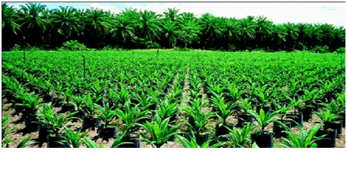
Actualmente, nuestro país siembra alrededor de 60 km2 de palma africana, cubriendo solamente el 30% de la demanda nacional de aceite vegetal para consumo humano. Esto significa que en verdad se debería sembrar el faltante de palma para producir el aceite comestible (140 km2), más los 95 km2 de palma que se requiere para añadirlo al diesel; de aquí la superficie total requerida para la siembra de palma africana es 235 km2.

Slide 23
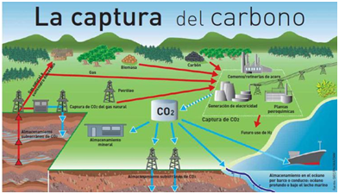
Si se supone que el dióxido de carbono emitidito por la combustión de los biocombustibles es igual al que las plantas capturan durante su crecimiento, su utilización representaría una reducción de las emisiones de CO2 a la atmósfera.
Todo parece indicar que la producción a gran escala de etanol y biodiesel es inviable, ya que si quisiéramos sustituir toda la gasolina y todo el diesel que usamos por etanol y biodiesel tendríamos que sembrar cerca del 3,4% de todo el territorio nacional de cada de azúcar y palma africana.

Slide 24
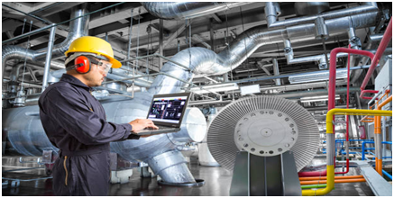
La energía eólica es el aprovechamiento de la energía del aire en movimiento. a través de esta fuente de energía renovable la energía cinética del viento hace girar las aspas de una turbina, transformándola, por medios de un generador, en electricidad.
panamá posee un gran potencial de generación eólica en lugares como cerro tute, boquete, hornito, la miel, Coiba, las costas de los santos, bocas del toro,

Slide 25
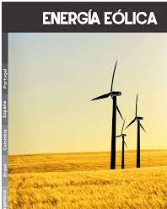
san Blas, colon y el norte de Coclé, en donde la rapidez media anual esta del orden de 35 km/h.
En el supuesto que tengamos la capacidad eólica para remplazar a toda nuestra actual generación eléctrica por aerogeneradores de 600 KW, se requería instalar cerca de 6 000 torres eólicas. La inversión para realizar un proyecto de semejante magnitud sería de alrededor de los 2 400 millones de dólares. Como la energía eólica no es una fuente establece, en realidad la energía eólica no se utiliza como una fuente única, sino como fuente complementaria de energía.

Slide 26
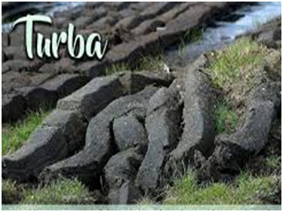
Finalmente, debemos señal que la energía eólica no es ilimitada, ya que si se llegase a capturar el 1% de todos los vientos del mundo podría causar un desastre ecológico. Todo esto sin considerar que las torres de acero de acero, sus platas de fibras de vidrio y sus bases de cemento, también representan fuentes de contaminación de sus procesos de fabricación.
La turba se produce por la descomposición de la biomasa bajo condiciones homogéneas por periodos de miles de años en pantanos.

Slide 27
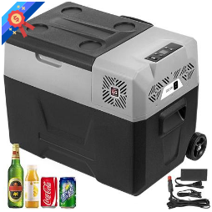
La turba por ser la descomposición de la biomasa bajo condiciones homogéneas por periodos de miles de años en pantanos. la turba por ser la primera etapa de la formación de carbón presenta una concentración de carbono inferior al 60%.
una de las mayores reservas de turba de nuestro país se encuentra en changuinola, que ocupa una superficie de 80km2 y 8 m de espesor.
considerando la cantidad de turba que poseemos y en vista de que su capacidad energía es del orden de 20 mj/kg, podríamos suplir con este combustible las necesidades de las actuales termoeléctricas durante aproximadamente 30 años.

Slide 28
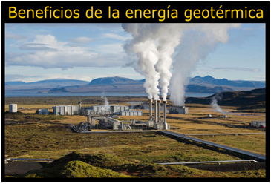
Poder geotérmico: la energía geotérmica es la que se obtiene mediante el aprovechamiento del calor del interior de la Tierra. las zonas con mayor potencial térmico de nuestro país son: Caldera y La Colorada (Chiriquí), El Valle de Antón (Coclé), la Chitra (Veraguas), y Tonosí Los (Santos). Se estimas que Panamá tiene un potencial geotérmico del orden de los 50 MW.

Slide 29
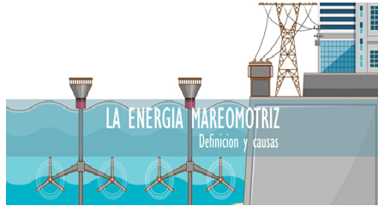
La energía mareomotriz: la energía mareomotriz es la que resulta de aprovechar los cambios de las mareas, como consecuencia de la interacción gravitatoria entre la Tierra y la Luna. Esta diferencia de alturas se utiliza para mover, durante el ascenso y el descenso de las aguas, una turbina y genere electricidad.
De los 21 puntos en el mundo, que se destacan como potenciales fuentes para el aprovechamiento de la energía mareomotriz, la costa pacífica de Panamá es uno de ellos.

Slide 30
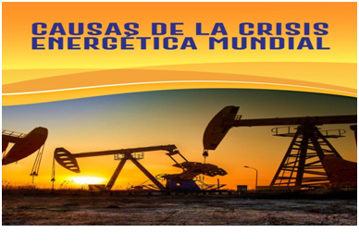
El Golfo de Panamá por tener una diferencia de altura entre sus mareas de aproximadamente 4,o m, posee un potencial mareomotriz susceptible de ser aprovechada.
¿Qué hacer frente a la crisis energéticas?
Lo primero se debe hacer es que los gobiernos y la sociedad en general tomen conciencia de la gravedad del problema. Los próximos 10 años son claves para tomar medidas y desarrollar los proyectos que sustituyan las fuentes de energía tradicionales por fuentes de energía alternas.

Slide 31

Se deben apoyar los proyectos de innovación tecnológica, como el que propone instalar en las salidas de las termoeléctricas plantas de Captura y Almacenamiento de CO2, para convertirlo en combustible para su reutilización.
La actividad que consume la mayor cantidad de petróleo es el transporte, por lo que en nuestra opinión, una de las medidas que habrá que tomar a futuro será la de regular el tamaño de los motores de los automóviles, es decir,

Slide 32
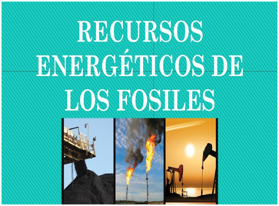
Llegará momento en que el cilindraje máximo de los automóviles, es tipo sedan, no podrá exceder los 1 000cm3,
además, se tendrá que utilizar sustitutos de energéticos que provengan de los combustibles fósiles. Sobre la polémica que si se utilizan combustibles
provenientes de algunos cultivos, esto representa un peligro alimenticio para el mundo; según nuestro modo de ver, esto tiene una solución muy simple:

Slide 33
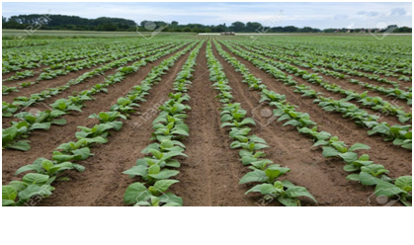
Utilicemos los terrenos que actualmente todos los países utilizan para la siembra de tabaco y para la siembra de plantaciones que generen bebidas de alta concentración alcohólica ron, tequila, whiski, vodka, etc.), y de esta forma solucionamos varios problemas a la vez.

Slide 34
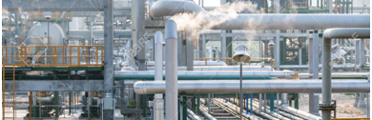
En el caso específicos de la República de Panamá, se debe utilizar nuestra
posición geográfica para convertirnos en centro Energético regional, es decir, crear las condiciones para la instalación de refinería regional, centros de procesamiento de biocombustibles, planta de tratamiento de lubricantes, centro de distribución de gas natural, etc. Naturalmente, que cada una de estas instalaciones debe contar con las normas de seguridad ambiental nacionales e internacionales.

Slide 35
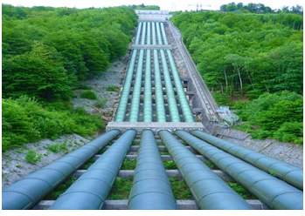
Como todas las fuentes de energía, la hidroeléctrica no es ilimitada, es decir, que no todos los países tienen ríos apropiados para ser aprovechados enérgicamente. Hay que señalar que la construcción de grandes hidroeléctricas trae añadidos problemas sociales. Este es el caso de la hidroeléctrica Las Tres Gargantas en China (18 000 MW), en donde se ha tenido que reubicar a 2 millones de personas. Nuestro país tiene potenciales recursos hidroeléctricos que deben ser

Slide 36
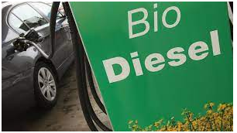
aprovechados a plenitud. Las futuras hidroeléctricas que se construya en nuestro país deben ser tamaño medio (no más de 150MW), con un área de embalse que no cree grandes afectaciones y con una apropiada compensación ambiental y social.
Cuando se inicie la producción de etanol y biodiesel en nuestro país, se tendrán que establecer legislaciones, tal como existe en otros países, para el uso obligatorio de gasolina con un 10% de etanol (Gasolina E10), y diesel con un 5 % de biodiesel (Diesel b5)

Slide 37
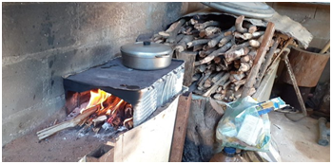
En vista de que cerca del 18% de las familias panameñas utilizan leña como combustible para preparar sus alimentos, se hace necesario reforzar el manejo sustentable de la leña, a través de los programas de siembra de árboles de crecimiento rápido para este fin.
Se deben incentivar fiscalmente, a las empresas que incorporen energía solar y /o eólica como parte del la energía que consumen.

Slide 38
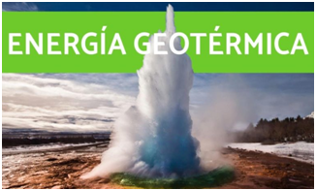
Por otro lado, debemos aprovechar a plenitud las potencialidades geotérmicas y mareomotrices que poseemos.
Si lográramos que la mitad de las familias de la República de Panamá cambie sus focos incandescentes por focos fluorescentes, lograríamos un ahorro en la iconomanía de alrededor de 20 millones de dólares al año. Esto equivale a un ahorro de la energía que genera una termoeléctrica de 140MW.

Slide 39
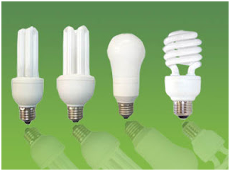
En este sentido, el gobierno ya ha dado los primeros pasos, pero una medida que incentivaría el uso de focos fluorescentes es la exoneración del impuesto de introducción de estas lámparas, para hacerlas accesibles al bolsillo de todos los panameños.
Es obligante ser optimistas frente a la adversidad. Sin embargo, debe tener presenta que ninguna medida aislada para enfrentarla crisis energética es la solución al problema.
.

Slide 40
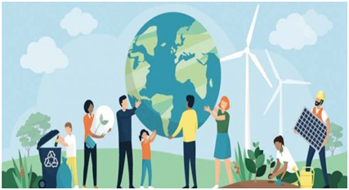
El futuro energético de Panamá estará asegurado, solo si aprovechamos todas las potencialidades energéticas que poseemos.
Para finalizar, deseo hacer la siguiente pregunta relacionada con los diferentes problemas que enfrenta la manualidad, incluyendo por supuesto el enérgico, ¿Cuál es el número de personas que pueden habitar en forma en sostenible en nuestro planeta?

Slide 41
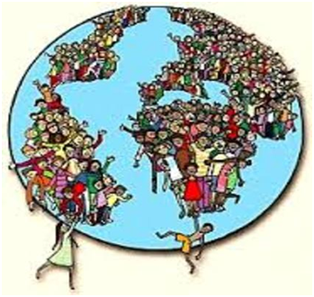
Actualmente somos 6 612 millones de personas en la Tierra. Las proyecciones más conservadoras señalan que antes que termine el presente siglo habremos duplicado la población mundial. ¿Hasta dónde podremos crecer? ¿Podemos duplicar, triplicar, cuadruplicar,…, la población mundial?

Slide 42
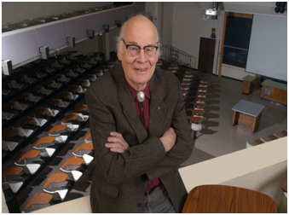
Según el Dr. Albert Bartlett, el crecimiento sostenible es una paradoja, ya que mientras n incremento significativo de la población requiere tiempo muy breve, los recursos del planeta donde vivimos, al ser esférico, son finitos. este profesor de física señala que: " la mayor carencia de la raza humana es nuestra falta de habilidad para entender la función exponencial".

Slide 43
Imágenes de cortesía
Infografía
https://globalenergy.mx/noticias/alternativas/sector-renovable-refrenda-su-compromiso-de-generar-energia-limpia-ante-covid-19
https://www.traslamascara.com/la-energia-y-la-materia/
https://es.slideshare.net/santizafra/biomasa-proyecto
https://unsplash.com/es/s/fotos/petr%c3%b3leo-y-gas
https://www.foronuclear.org/descubre-la-energia-nuclear/preguntas-y-respuestas/sobre-combustible-nuclear/
https://es.123rf.com/photo_14558339_carb%c3%b3n-pila.html
https://es.wikipedia.org/wiki/matriz_energ%c3%a9tica#/media/archivo:matriz_energ_mund_2007.jpg
https://es.slideshare.net/charchu/trabajo-energia-alternativa
https://sp.depositphotos.com/stock-photos/electricidad.html
https://unsplash.com/es/fotos/hcri8jfn1is

Slide 44
23rf.com/photo_79980846_agricultura-tabaco-plantaci%c3%b3n-cultivo-de-tabaco.html
https://es.123rf.com/photo_27520888_planta-industrial.html
https://pixabay.com/es/photos/tuber%c3%ada-de-agua-tuber%c3%adas-de-presi%c3%b3n-51758/
https://www.lasexta.com/motor/noticias/etanol-biodiesel-esta-coche-preparado-usarlos_201812035c055a9f0cf2d96fe2f62225.html
https://www.noticias24carabobo.com/el-fogon-la-cocina-de-lena/
https://paradigma-iberica.es/energia-geotermica/que-tipo-de-energia-es-la-geotermica
http://iluminacionlamparasluces.blogspot.com/2010/04/lamparas-fluorescentes.htm
https://bienestarvallarta.com/desarrollo-sustentable-y-salir-de-la-zona-de-confort/
https://www.timetoast.com/timelines/crecimiento-poblacion-mundial
https://nuestrofuturocomun.com/al-bartlett/

Slide 45
https://www.infobae.com/america/agencias/2021/06/17/petroleo-precios-del-crudo-operan-estables-cerca-de-maximos-de-varios-anos-2/
https://lac.wetlands.org/noticia/proyecto-garachine-darien-panama/
https://quizizz.com/admin/quiz/6004ce18778d88001ba8b3a6/generacion-de-energia-electrica
https://www.agritotal.com/nota/la-energia-del-sol-tambien-se-transforma/
https://es.scribd.com/presentation/274119710/1-3-y-1-5-Recursos-Energetico
https://www.ucr.ac.cr/medios/fotos/2021/foto-2-planta-fv-eie-ucr6154cdbf1ee62.jpg
https://diferenciando.com/bateria-pila-y-acumulador/
https://www.laestrella.com.pa/economia/140814/mano-obra-falta-crisis-agricola
https://www.comunicaciontucuman.gob.ar/noticia/productivo/203153/ley-biocombustibles-favorecera-produccion-etanol-cana-azucar
https://www.ecorfan.org/booklets/Revista%20de%20Energ%C3%ADa%20Qu%C3%ADmica%20y%20F%C3%ADsica_7%20PDF/Juan%20Luis%20Caro%20Becerra.pdf

Slide 46
https://www.portafolio.co/economia/mezcla-de-biodiesel-no-genera-contaminacion-ni-danos-en-los-motores-527225
https://www.gradesa.com/apalma.php
http://www.munverpanama.org/2018/02/bosques-disponibles-para-captura-y.html
https://www.istockphoto.com/es/search/2/image?phrase=generadores+electricos
https://reoltec.net/wp-content/uploads/2018/03/boletintecnologico_iberoamericano.pdf
http://www.telematica.ccadet.unam.mx/bionarrativas/libros-electronicos/libros-pdf/humedales.pdf
https://ecuco7.com/nevera-termoelectrica/
https://geologiaweb.com/recursos-naturales/beneficios-energia-geotermica/
https://sosplaneta.es/la-energia-mareomotriz/
https://stories.infobae.com/web-stories/causas-de-la-crisis-energetica-mundial/
https://slideplayer.es/slide/5523616 https://www.calameo.com/books/006206730b3faa764edf8

Slide 47
Muchas gracias

